Slide 2
উপস্থাপনায়
মো: নূরুদ্দিন
সহকারী শিক্ষক
কাচিরগাতি সরকারি প্রাথমিক বিদ্যালয় বিদ্যালয়
বিশ্বম্ভরপুর, সুনামগঞ্জ।

Slide 3
পাঠপরিচিতি
শ্রেনি - ৩য়
বিষয়- বাংলা
পাঠের শিরোনাম – পাখিদের কথা
পাঠ্যাংশ – রোজ সকালে নানা রকম পাখির ডাকে-------বাচ্চা ফুটিয়ে দেয় ।
সময়-৪০ মিনিট

Slide 4
এই পাঠ শেষে শিক্ষার্থীরা-
পাখির বর্ণনা করতে পারবে, সংশ্লিষ্ট প্রশ্ন করতে ওউত্তর দিতে পারবে ।

Slide 5
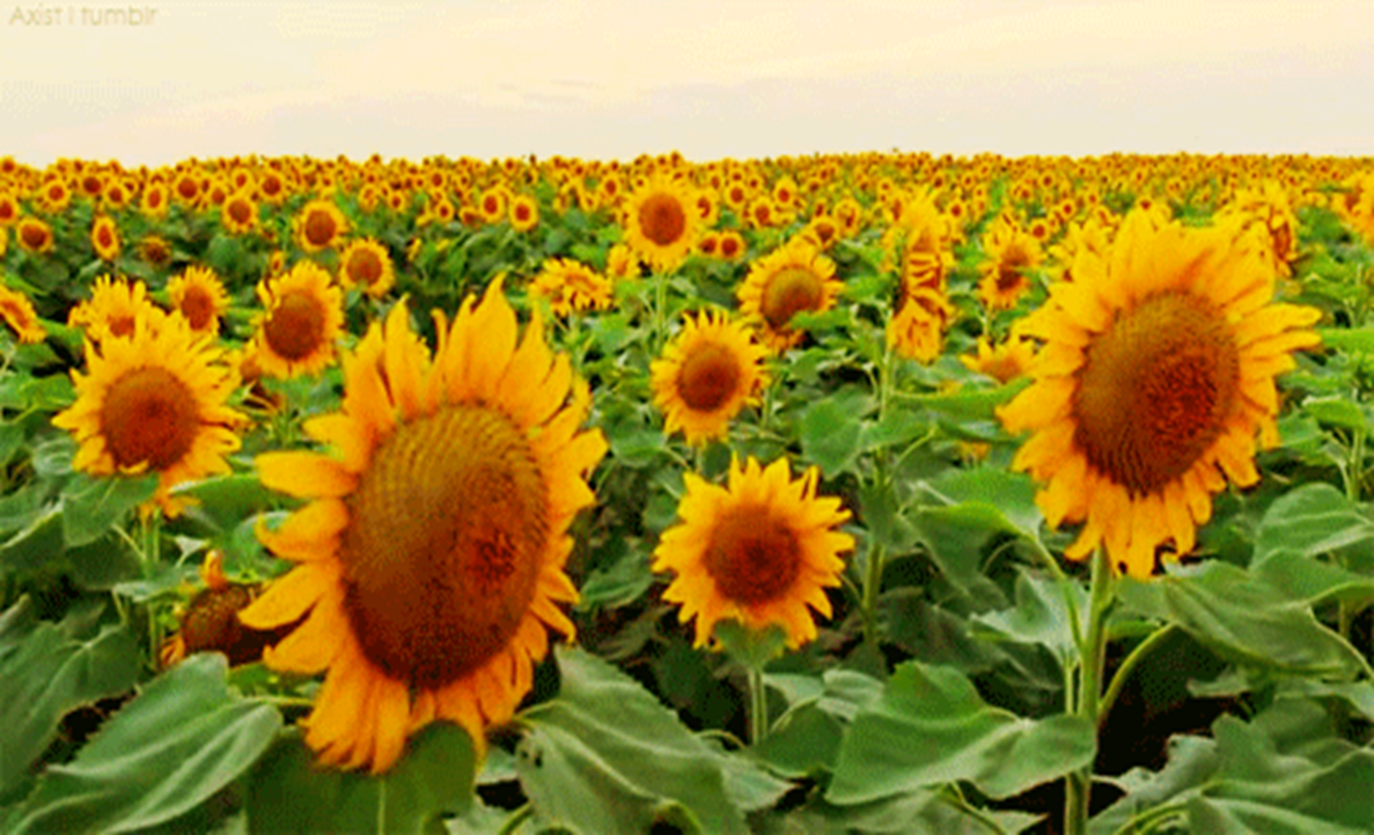
সবাইকে শুভেচ্ছা

Slide 6
আবেগ সৃষ্টি
এসো একটি ভিডিও দেখি ।

Slide 7
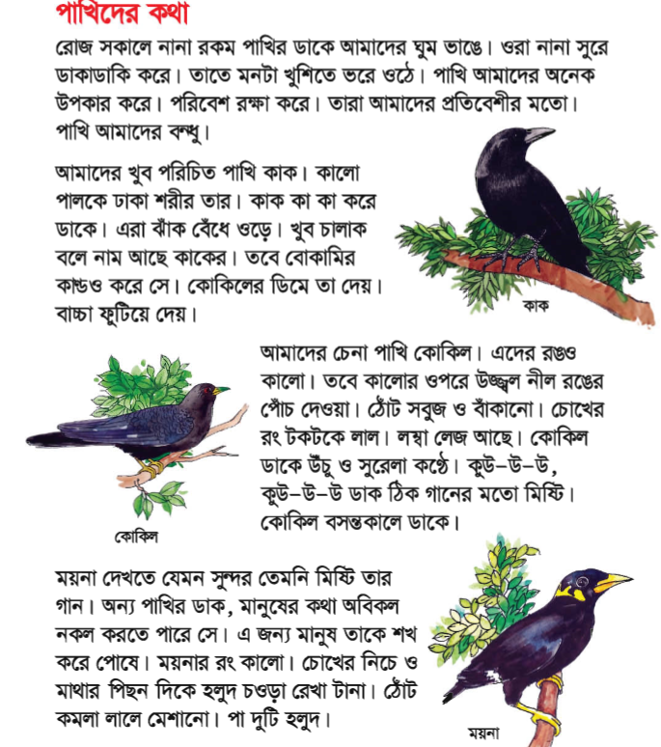

Slide 8
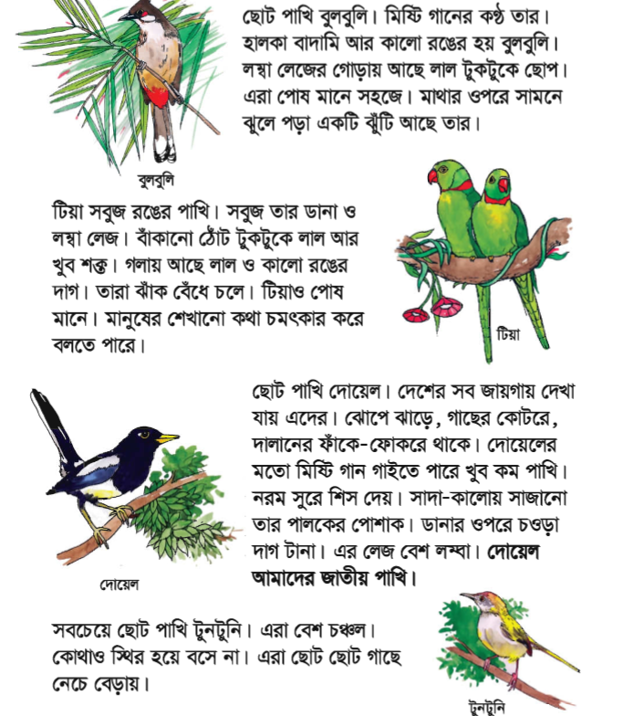

Slide 9
ছবিতে কি দেখতে পাচ্ছ ?
কাক

Slide 10
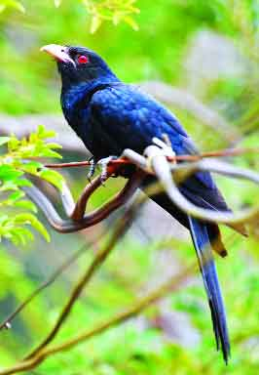
কোকিল

Slide 11
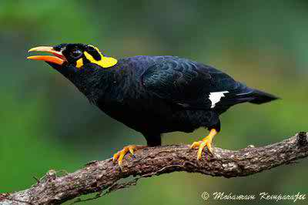
ময়না

Slide 12
শব্দার্থ বল
পালক
পাখার আবরন
ঝাঁক
দল

Slide 13
যুক্তবর্ণ ভেঙ্গে নতুন শব্দ গঠন কর
ন্ধ =
ন + ধ।
গন্ধ
চ্চ=
চ+ চ ।
উচ্চ

Slide 14
BRAIN STORMING
পাখিকে কেন আমাদের বন্ধু বলা হয়?
একাকী চিন্তা করে, জোড়ায় আলোচনা করে বলো ।

Slide 15
মূল্যায়ন

Slide 16
সঠিক উত্তর কোনটি বলো -

Slide 17
বাড়ির কাজঃ
তোমার এলাকায় তোমার দেখা বিভিন্ন পাখির তালিকা তৈরি করো।

Slide 18
ধন্যবাদ সবাই ভালো থেকো

